Slide 1
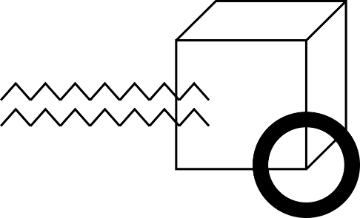
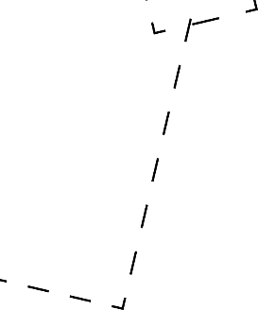

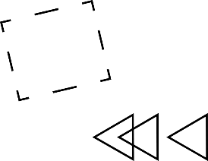
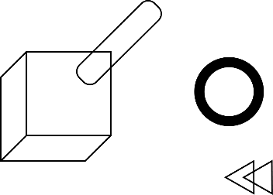

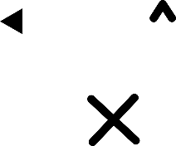

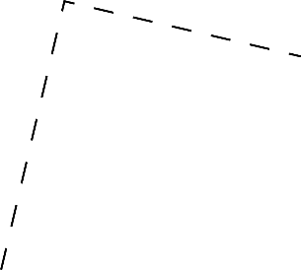
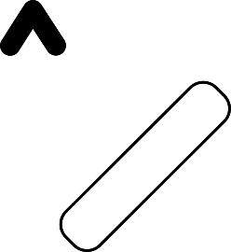
动态规划

Slide 2
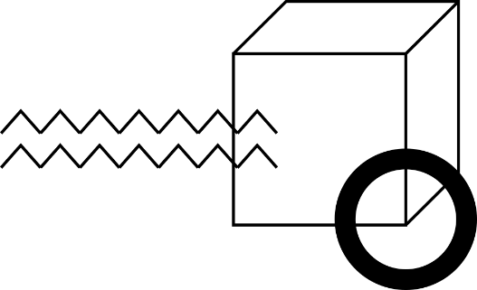
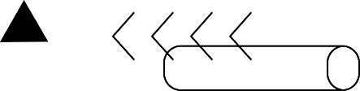
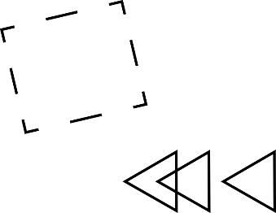
PART 6
树形dp
A designer can use default text to simulate what text would look like. A designer can use default text to simulate what text would look like.

Slide 3

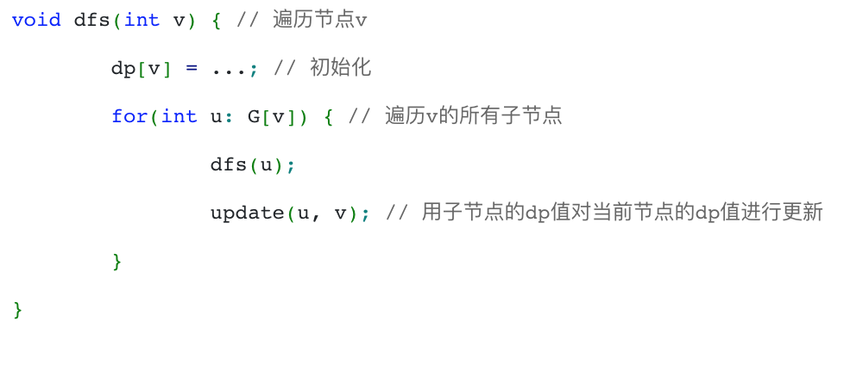
树形dp
问题定义
树形 DP，即在树上进行的 DP。由于树固有的递归性质，树形 DP 一般都是递归进行的。
思路
令 f[u]= 与树上顶点 u 有关的某些数据，并按照拓扑序（从叶子节点向上到根节点的顺序）进行 DP，确保在更新一个顶点时其子节点的dp值已经被更新好，以更新当前节点的 DP值。为方便计算，一般写成dfs的形式，如下：

Slide 4
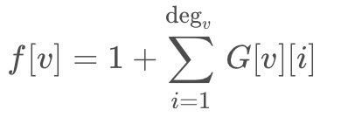
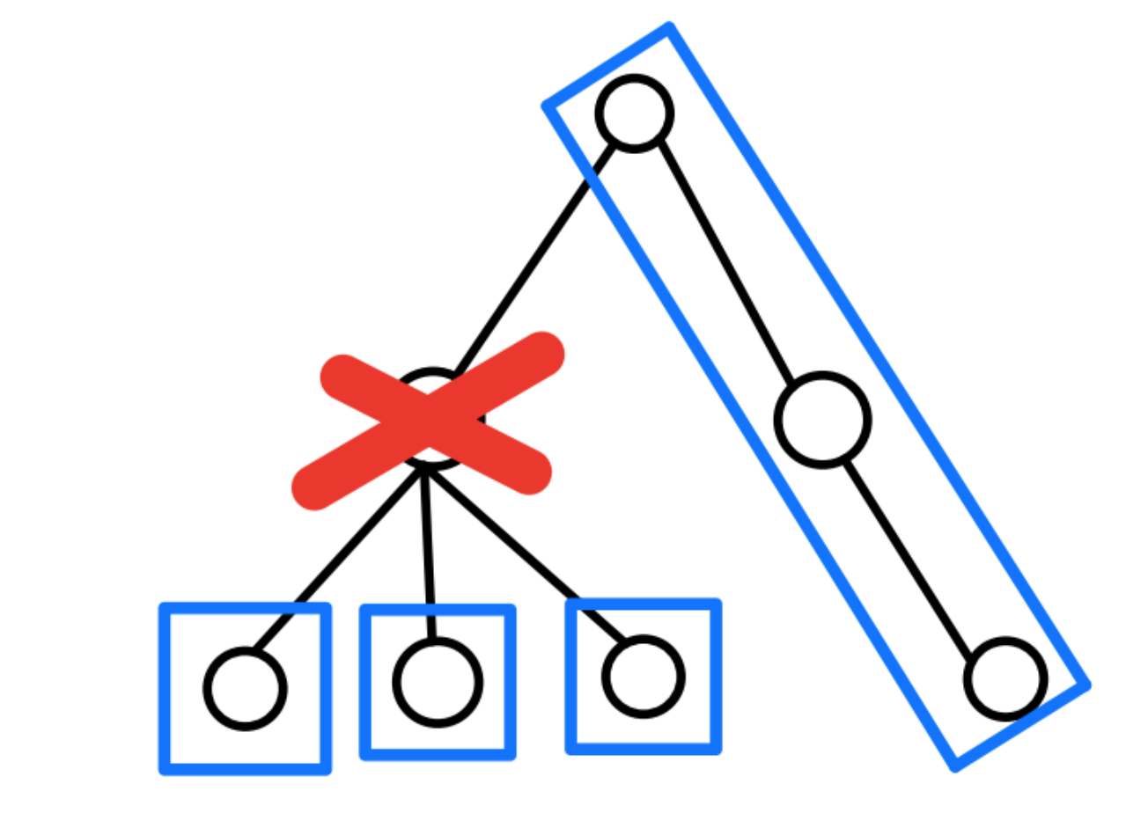
树形dp
例题
子树大小
给定一棵有 N 个结点的树，根结点为结点 1 。对于 i = 1 , 2 , … , N ，求以结点 i 为根的子树大小（即子树上结点的个数，包括根结点）。
本题明显可以使用树形DP的方法，f[v]= 以 v为根的子树大小，则易得
即：一个结点的子树大小 = 1（根节点） + 每个子树的大小。
树的平衡点
树的重心

Slide 5
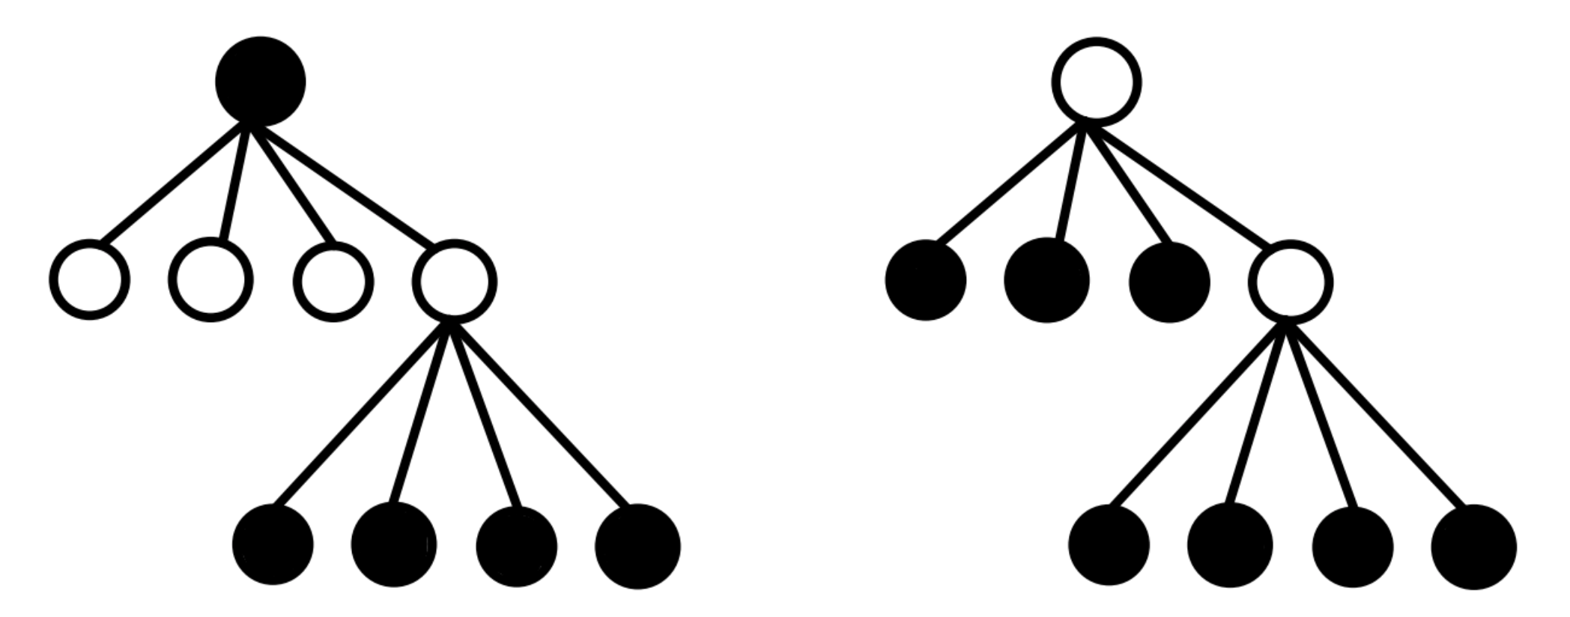
树形dp
例题
树的最大独立集
对于一颗n个结点的无根树，选出尽量多的结点，使得任何两个结点均不相邻（称为最大独立集），然后输入n-1条无向边，输出一个最大独立集。
洛谷 P1352 没有上司的舞会
某大学有 n 个职员，编号为 1 ～ N。他们之间有从属关系，也就是说他们的关系就像一棵以校长为根的树，父结点就是子结点的直接上司。现在有个周年庆宴会，宴会每邀请来一个职员都会增加一定的快乐指数 a_i，但是呢，如果某个职员的直接上司来参加舞会了，那么这个职员就无论如何也不肯来参加舞会了。所以，请你编程计算，邀请哪些职员可以使快乐指数最大，求最大的快乐指数。

Slide 6
树形dp
思路
令 f(v)表示以 v 为根的子树中，选择 v 的最优解，g(v)表示以 v 为根的子树中，不选 v 的最优解。
则对于每个状态，都存在两种决策（其中 u 代表 v 的儿子）：
不选择 v 时（上司不参加舞会），可选也可不选 u，此时有 g(v) = ∑max{f(u),g(u)}；
选 v时（上司参加舞会），一定不能选 u ，此时有 f(v) = ai + ∑g(u)。
我们可以通过 DFS，在返回上一层时更新当前结点的最优解，时间复杂度为 O ( N )。

Slide 7
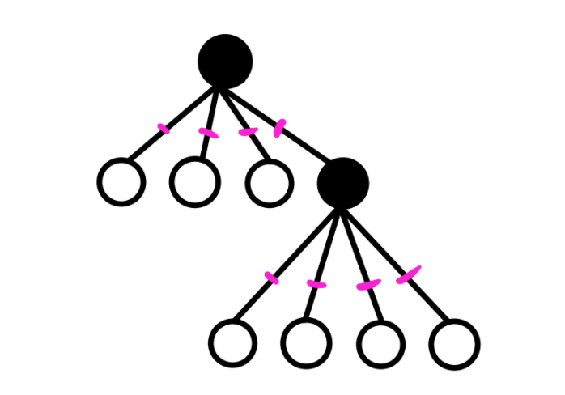
树形dp
例题
树的最小点覆盖
对于一颗n个结点的无根树，求覆盖最少的点，可以使整棵树的所有边都被覆盖掉。
POJ1463 Strategic game
给你一个有 n 个点的树，每两个点之间至多只有一条边。如果在一个结点上放一个士兵，那他能看守与之相连的边，问最少放多少个兵，才能把所有的边能看守住。

Slide 8
树形dp
思路
和上一题一样，都是能够发现 i 号点选或不选是会影响子树的结果。但和上一题儿子父亲不能同时选不一样的是：儿子和父亲不能选冗余边。
那我们的状态就很明朗了，
设 f[i][0] 为不在 i 号点上放士兵并且以 i 为根的每条边都被看住的最小士兵数；
设 f[i][1] 为在 i 号点上放士兵并且以 i​ 为根的子树的每条边都被看住的最小士兵数。
接下来我们来考虑转移，
当 i​ 点不放士兵时，它的儿子就必须都要放士兵，所以 f[i][0]=∑f[k][1]​ ；
当 i 点放士兵时，它的儿子可以放士兵，也可以不放士兵，所以
f[i][1]=1+∑(min(f[k][0],f[k][1]))
我们最后的答案就是：ans=min(f[root][0],f[root][1])​
这就是树的最小点覆盖问题的解法。

Slide 9
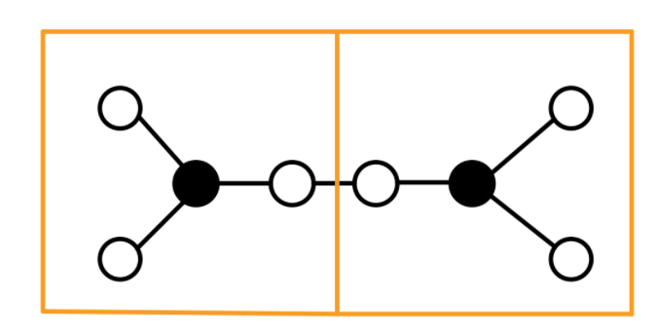
树形dp
例题
树的最小支配集
在一棵点有点权的树上，选择一些点，这些点能将所有与它们相连的点覆盖，最终将整棵树上的点全部覆盖，试求最小代价
P2899 Cell Phone Network G / P2458 [SDOI2006]保安站岗
给你一个有 n 个点的树，每两个点之间至多只有一条边。如果在第 i 个点部署信号塔，就可以让它和所有与它相连的点都收到信号。求最少部署多少个信号塔能让所有点都能收到信号。

Slide 10
树形dp
思路
这道题可以说是上两道题的升级版了，之前两道题一个点选或者不选，只会影响它的儿子选或者不选；但是在这道题当中，一个点选或者不选不仅会影响儿子还会影响父亲，所以在状态设计上会更加复杂一点点。
设 f[i][0] 表示选点 i，且以 i 为根的子树每个点都被覆盖的最少信号塔部署数量；
设 f[i][1] 表示不选点 i，并且 i 被儿子覆盖的最少信号塔部署数量；
设 f[i][2] 为不选 i，但是 i 没被儿子覆盖，且以 i​ 为根的子树的其他点都被覆盖的最少信号塔部署数量，
换句话说这时 i 的父亲一定要选来覆盖一下 i。下面我们来看看如何进行转移。
当我们选 i 点时，i 点的儿子可选可不选，并且可以已经被覆盖和未被覆盖，所以我们有
f[i][0]=1+∑(min(f[k][0],f[k][1],f[k][2]))
当我们不选点 i，并且 i 未被覆盖的时候，它的儿子们都至少被覆盖或者不选，不能不选又不被覆盖，所以这个时候 f[i][2]=∑min(f[k][1],f[k][0]) 最难的情况是当我们不选点 i，并且 i 被覆盖的时候，这个情况是最复杂的情况，也就是这时 i 的所有儿子至少有一个被选，也就是至少有一个 f[k][0]，这时我们分情况讨论：
如果这时 i 存在一个儿子 k ，有 f[k][0]≤f[k][1] ，也就说选了它不会更劣，那么我们就选它，我们的答案回归 f[i][1]=∑min(f[k][1],f[k][0])
如果不存在这样一个儿子，也就是说对于所有儿子，选了都会变得更劣，那我们就要记录一下 minn=min(f[k][0]-f[k][1]) , 也就是选一个损失最小的来选，我们的答案就成 f[i][1]=∑(f[k][1])+minn

Slide 11
树形dp
例题
树上背包
在基本算法之上，树形dp还可以用于树上背包问题。
洛谷 P2014 CTSC1997 选课
有 N 门课，第 i 门课的学分s i。每门课有不超过一门先修课，需要上了先修课才能上这门课。现要选 M 门课，使得学分总和最大。
每门课最多只有一门先修课的特点，与有根树中一个点最多只有一个父亲结点的特点类似。
因此可以想到根据这一性质建树，从而所有课程组成了一个森林的结构。

Slide 12

树形dp
思路
为了方便起见，我们可以新增一门 0 学分的课程（设这个课程的编号为 0），作为所有无先修课课程的先修课，这样我们就将森林变成了一棵以 0 号课程为根的树。注意此时必须选中 0号结点（它是所有课程的直接或间接先修课），所以操作前先将 M 加上 1。
我们设 f(u,i,j) 表示以 u 号点为根的子树中，已经遍历了 u 号点的前 i 棵子树，选了 j 门课程的最大学分。
转移的过程结合了树形 DP 和 背包 DP 的特点，我们枚举 u 点的每个子结点 v，同时枚举以 v 为根的子树选了几门课程，将子树的结果合并到 u 上。
记点 x 的儿子个数为 s_x，以 x 为根的子树大小为 siz_x，可以写出下面的状态转移方程：
f 的第二维可以很轻松地用滚动数组的方式省略掉，注意这时需要倒序枚举 j 的值。

Slide 13
树形dp
例题
换根dp
换根DP，即为不知道根结点时使用的一种树形DP，时间复杂度一般为 O(N)。
树形 DP 中的换根 DP 问题又被称为二次扫描，通常不会指定根结点，并且根结点的变化会对一些值，例如子结点深度和、点权和等产生影响。通常需要两次 DFS，第一次 DFS 预处理诸如深度，点权和之类的信息，在第二次 DFS 开始运行换根动态规划。
[POI2008]STA-Station
给定一个 n 个点的树，请求出一个结点，使得以这个结点为根时，所有结点的深度之和最大。
n≤10^6

Slide 14

树形dp
思路
不妨令 u 为当前结点，v 为当前结点的子结点。首先需要用 s_i 来表示以 i 为根的子树中的结点个数，并且有 s_u=1+ ∑ s_v。显然需要一次 DFS 来计算所有的 s_i，这次的 DFS 就是预处理，我们得到了以某个结点为根时其子树中的结点总数。
考虑状态转移，这里就是体现＂换根＂的地方了。令 f_u 为以 u 为根时，所有结点的深度之和。
f_v <— f_u 可以体现换根，即以 u 为根转移到以 v 为根。显然在换根的转移过程中，以 v 为根或以 u 为根会导致其子树中的结点的深度产生改变。具体表现为：
所有在 v 的子树上的结点深度都减少了一，那么总深度和就减少了 s_v；
所有不在 v 的子树上的结点深度都增加了一，那么总深度和就增加了 n-s_v；
根据这两个条件就可以推出状态转移方程:
于是在第二次 DFS 遍历整棵树并状态转移 ，那么就能求出以每个结点为根时的深度和了。最后只需要遍历一次所有根结点深度和就可以求出答案。

